Slide 1
CONFIANZA Y COMPROMISO SOCIAL
PLAN DE DESARROLLO
MUNICIPIO DE OVEJAS

Slide 2
DEBILIDADES EN LA FORMULACIÓN DEL PLAN DE DESARROLLO MUNICIPAL
La debilidad que mas incidió de manera negativa en el momento de la formulación del PDM fue la falta de información como línea base para la construcción del documento. Esto genero que se invirtiera mas del tiempo programado en el levantamiento de la información que se iba a tomar como un insumo en la formulación.

Slide 3
FORTALEZAS EN LA FORMULACIÓN DEL PLAN DE DESARROLLO MUNICIPAL
Una de las fortalezas que se tubo en el proceso de formulación del PDM fueron:
La experiencia del responsable de cada sector permitió identificar de una manera mas fácil las necesidades de su área.
Un equipo de talento humano preparado y capacitado.
Acompañamiento por parte del DNP, Colombia Responde, PNUD, Gobernación de Sucre, Universidad Externado, Naciones Unidas.
Participación de las diferentes comunidades de la zona urbana y rural.

Slide 4
PRESENTACIÓN DEL PDM
El plan de desarrollo municipal “confianza y Compromiso Social” está diseñado para resolver, solventar y disipar los grandes problemas que en estos momentos aquejan al Municipio de Ovejas, donde se están proponiendo cambios estructurales en la administración pública, Nuestro plan de desarrollo está buscando promover el bienestar general de la población, fortalecer la democracia participativa y constituir un documento que guie a la comunidad de Ovejas en el próximo cuatrienio al desarrollo integral de toda la población menos favorecida.

Slide 5
PDM BASADO EN ENFOQUE POBLACIONAL
El enfoque poblacional permite identificar, comprender y responder a las relaciones entre la dinámica demográfica y los aspectos ambientales, sociales y económicos que son competencia de los municipios dentro de su territorio. De esta manera, los cambios en el tamaño, crecimiento, estructura, ubicación o movilidad de la población municipal, influyen sobre las condiciones sociales, económicas y ambientales en el territorio, de igual manera que éstos afectan la dinámica demográfica. Esto es, para poder abordar adecuadamente el proceso de planeación es necesario tomar en consideración la manera cómo la Dinámica Demográfica impacta los procesos sociales, ambientales y económicos del territorio, y cómo ésta a su vez se ve modificada por estos procesos.

Slide 6
METODOLOGÍA
El Plan de Desarrollo Municipal estará enmarcado dentro de varios componentes los cuales contemplan un diagnostico integral, la parte estratégica, el plan de inversiones, la articulación con los planes de desarrollo departamental y nacional, seguimiento y evaluación y la rendición de cuenta.

Slide 7
PROCESO PARTICIPATIVO
para la formulación del Plan de Desarrollo Municipal, una vez elaborado el documento preliminar, de común acuerdo entre el equipo de trabajo y el concejo territorial de Planeación se identificaron cinco zonas específicas en el Municipio y se llevaron a cabo mesas de concertación con la comunidad en general.

Slide 8
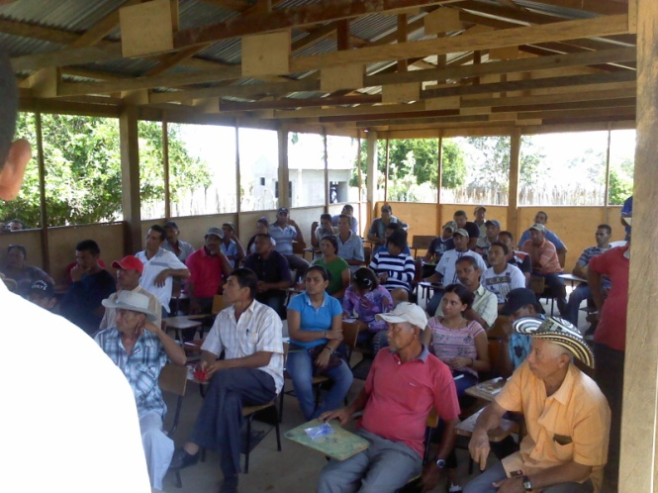
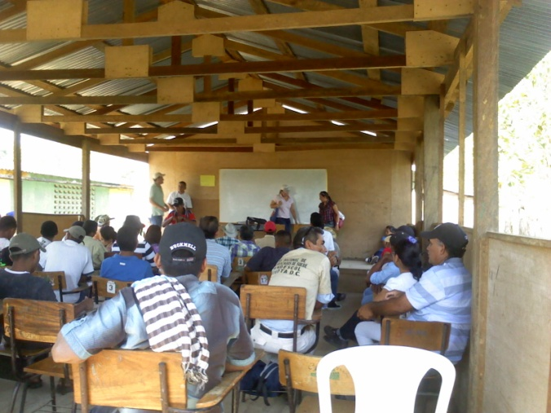
PROCESO PARTICIPATIVO
Don Gabriel
El Tesoro, Salitral, Chengue, Buenos aires, Don Gabriel, Los Números.

Slide 9
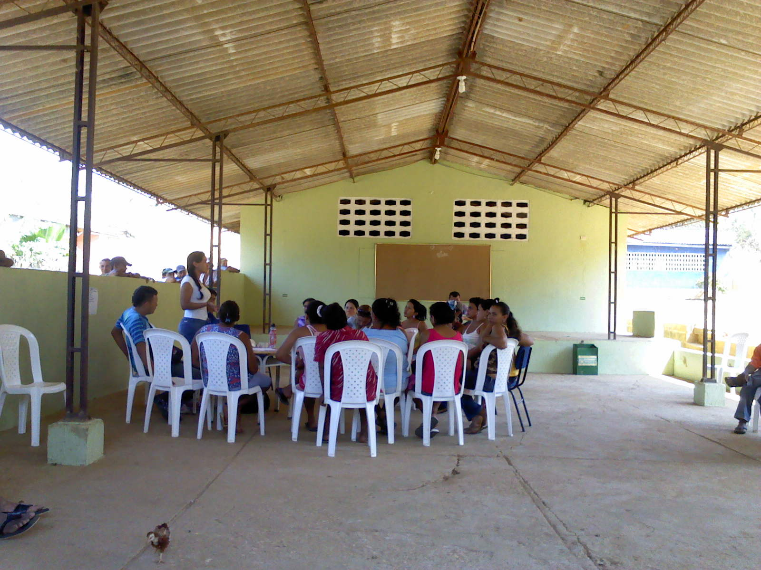
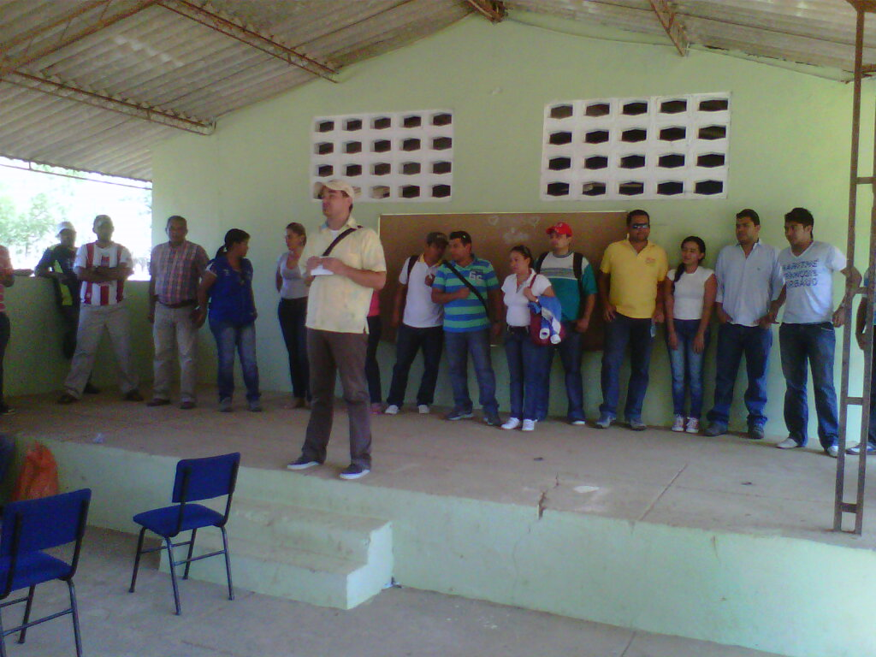
PROCESO PARTICIPATIVO
Pijiguay
Pijiguay, El Zapato, Capiro, Miramar.

Slide 10
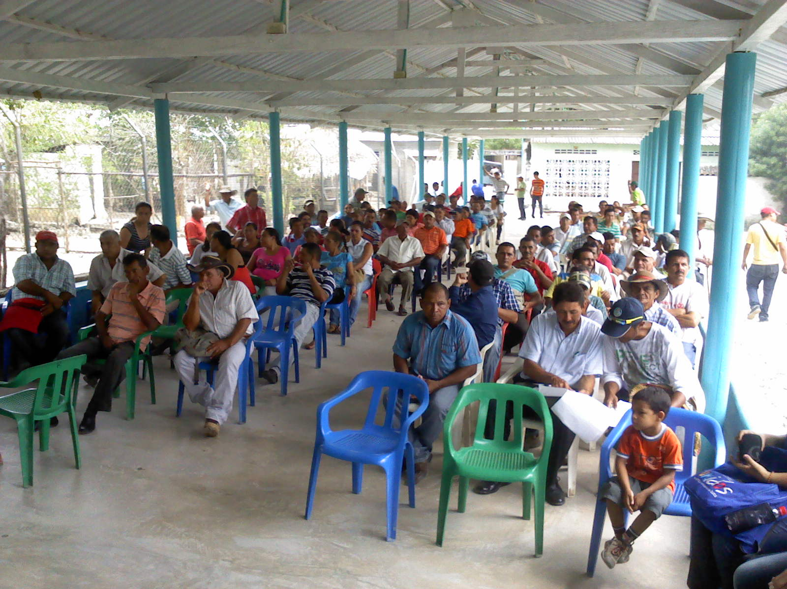
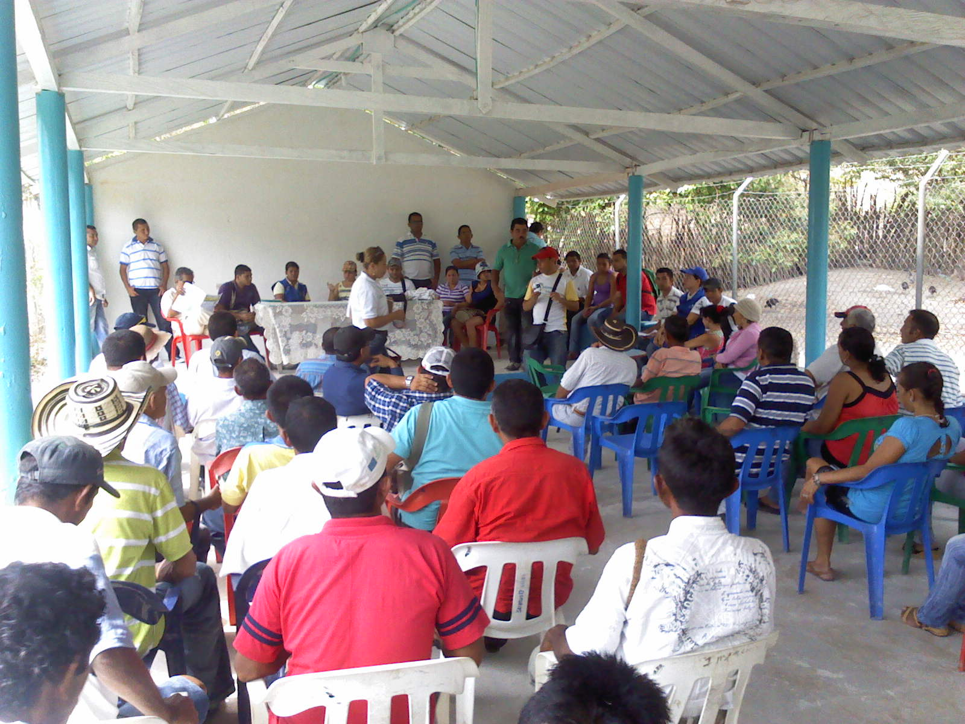
PROCESO PARTICIPATIVO
Flor del Monte
Canutalito, Canutal, Flor del Monte, San Rafael, La Peña, El Floral.

Slide 11
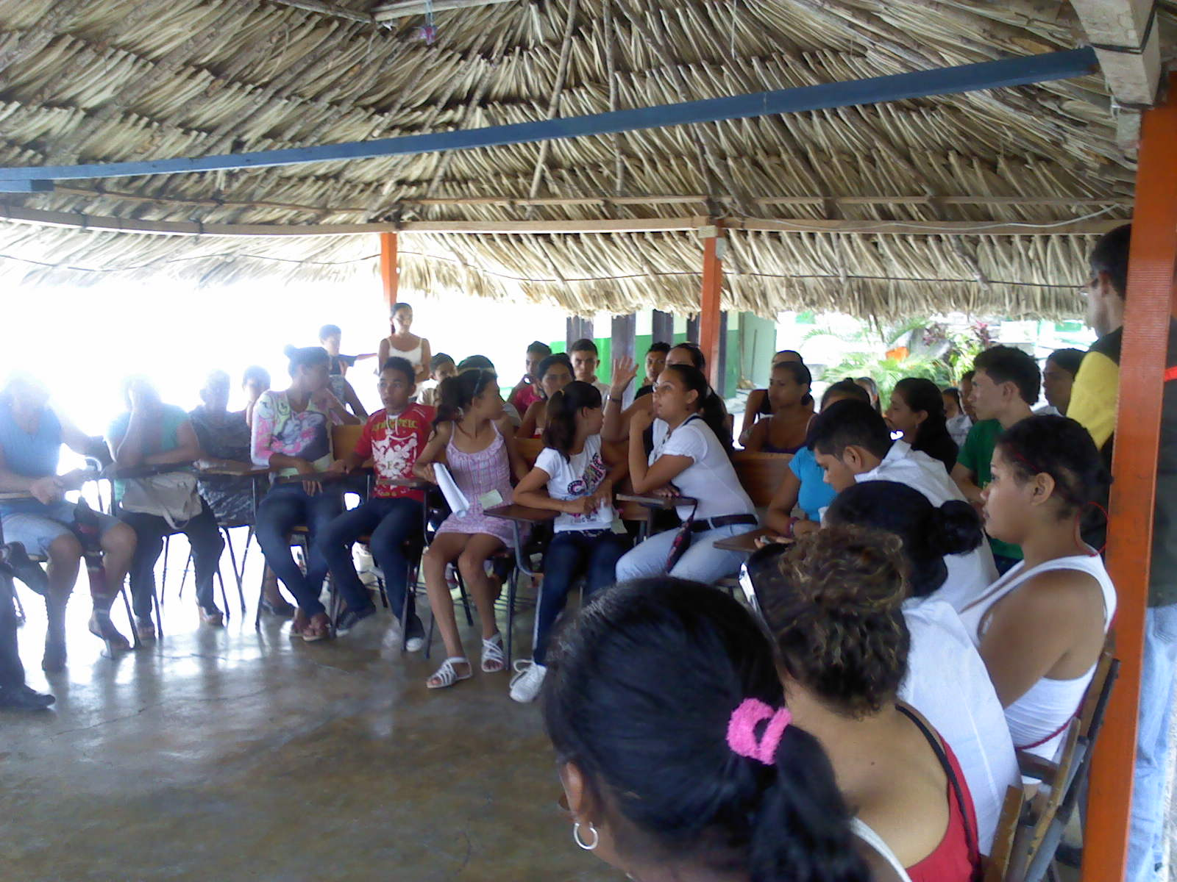
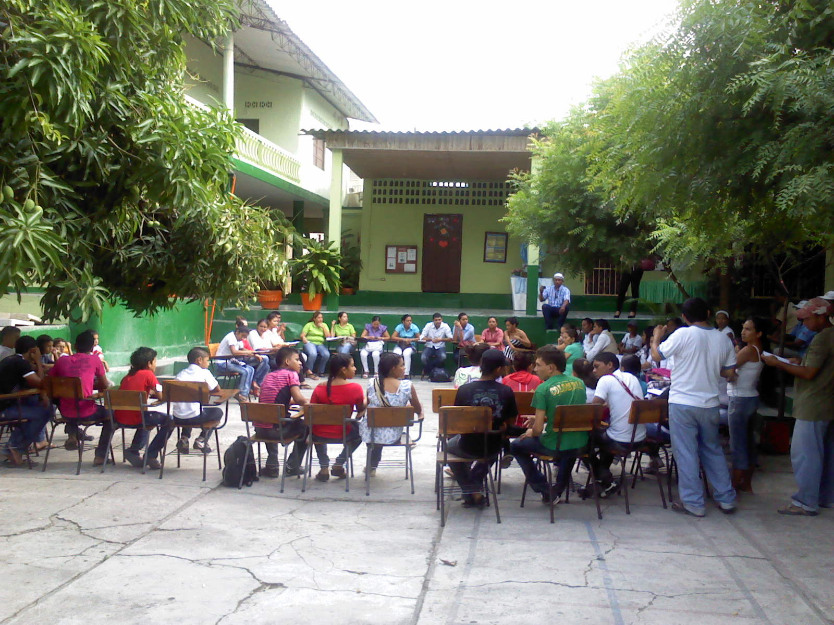
PROCESO PARTICIPATIVO
Mesa especial: Niños, Niñas, Adolescentes y Jóvenes

Slide 12
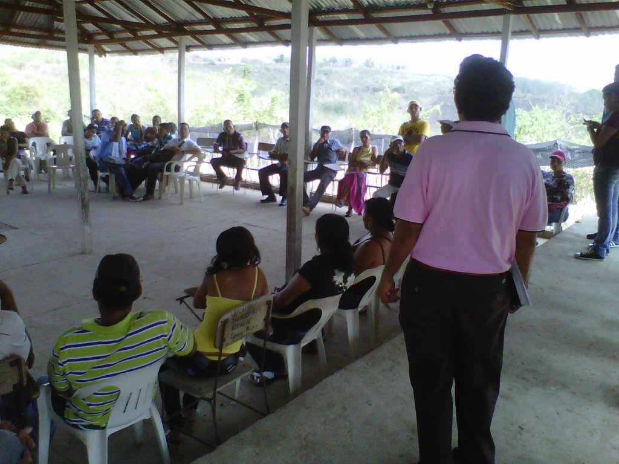
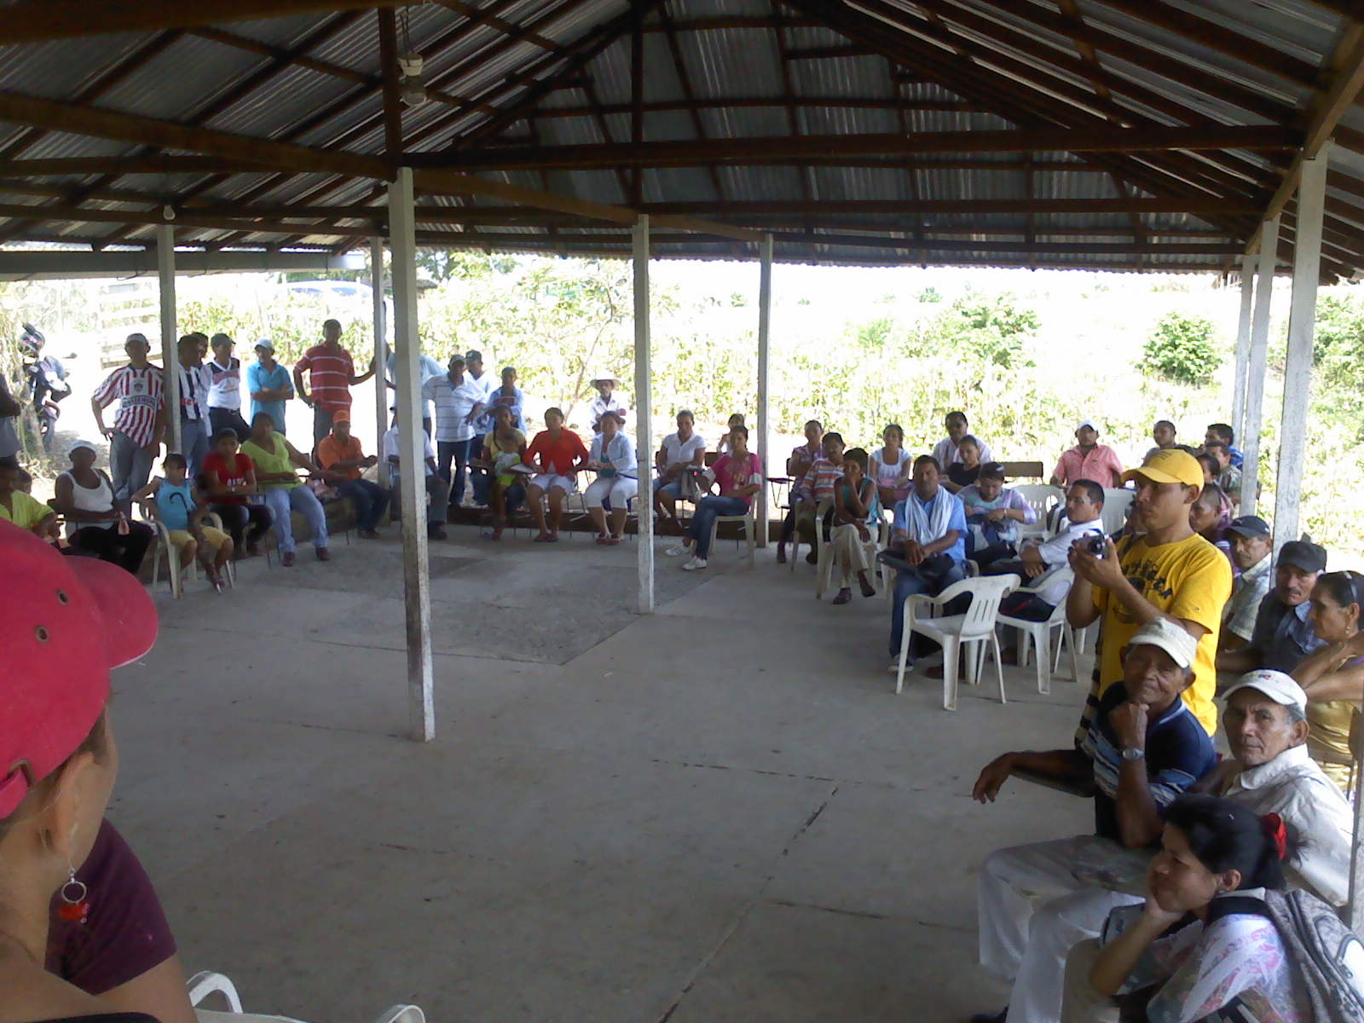
PROCESO PARTICIPATIVO
San Francisco
Osos, Loma del Banco, San Francisco, El Campin, Villa Colombia; El Palmar, Pedregal, los Andes, Las Babillas, El Charcón.

Slide 13
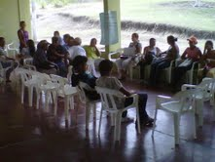
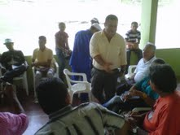
PROCESO PARTICIPATIVO
Ovejas
Zona Urbana, Bajo la Palma, Santa Fe, La Europa, Alemania, Almagra, Las Mercedes.

Slide 14

EJES TEMATICOS
SALUD
Salud pública
Aseguramiento en salud
Discapacidad
Equipamiento en salud

Slide 15
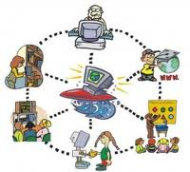
EJES TEMATICOS
DESARROLLO DE COMPETENCIAS
Cobertura y permeancia escolar.
Deserción escolar.
Calidad educativa.
Cultura.
Deporte, recreación, actividad física y aprovechamiento del tiempo libre.
Lectura y expansión del conocimiento.

Slide 16

EJES TEMATICOS
FORTALECIMIENTO INSTITUCIONAL Y GESTIÓN PÚBLICA
Zona de consolidación.
Justicia.
Seguridad.
Cultura y participación ciudadana.
Buen gobierno
Etnias: indígenas y negritudes

Slide 17
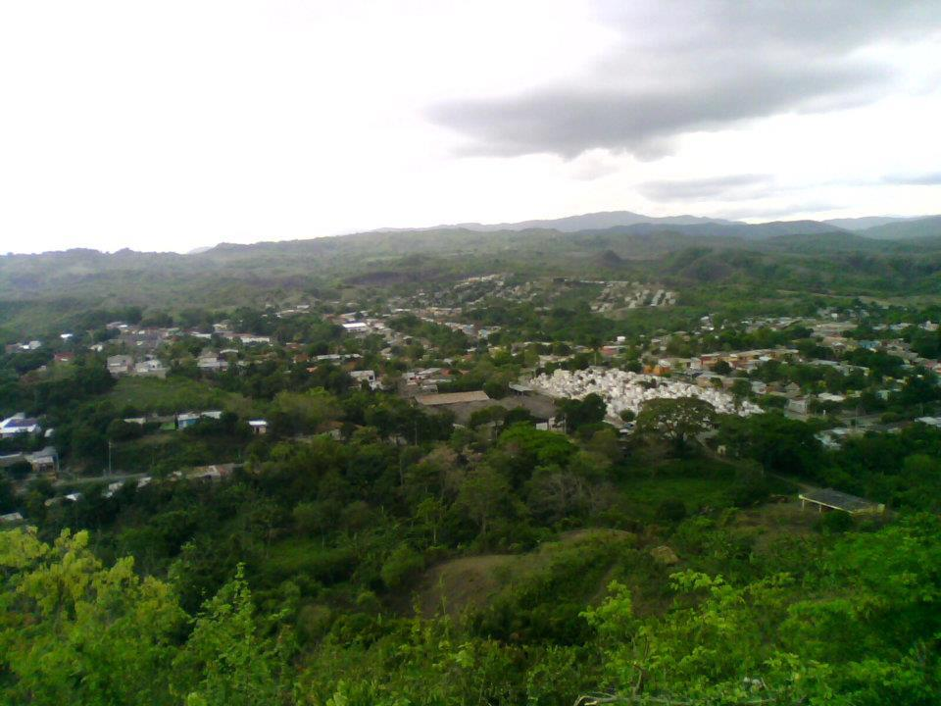
EJES TEMATICOS
DESARROLLO TERRITORIAL
Vivienda
Agua
Saneamiento básico
Equipamiento municipal
Vías transporte y conectividad
Ambiente natural
Gestión del riesgo
TIC

Slide 18

EJES TEMATICOS
DESARROLLO ECONÓMICO
Empleo.
Generación de ingreso.
Comercio.
Sector agropecuario.
Áreas de desarrollo rural.

Slide 19

EJES TEMATICOS
INCLUSIÓN SOCIAL Y RECONCILIACIÓN DE LA POBLACIÓN
Primera infancia, infancia, adolescencia y juventud.
Mujer y genero.
Adulto mayor.
Atención y reparación de la población victima.
Superación de la pobreza extrema.

Slide 20
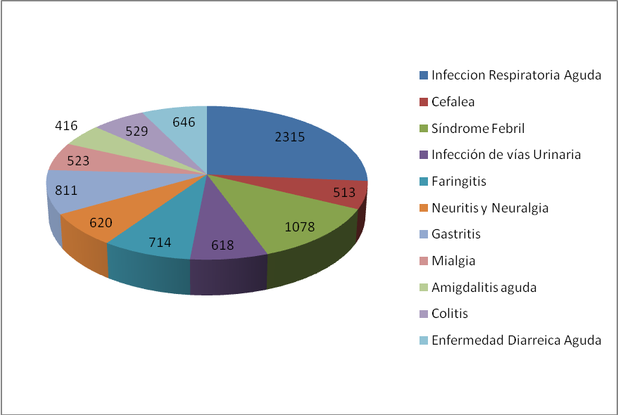
Diagnostico de salud
Morbilidad:
Las principales enfermedades por grupo etareo, que se presentaron en el Municipio de Ovejas durante el año 2011.

Slide 21
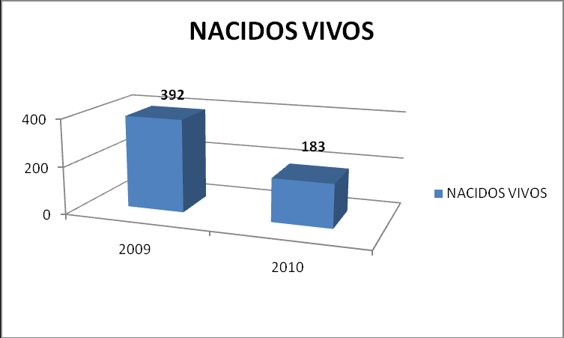
Diagnostico de salud
Nacimientos Vivos:
En la grafica se ilustra los nacimientos vivos de los años 2009 y 2010.

Slide 22
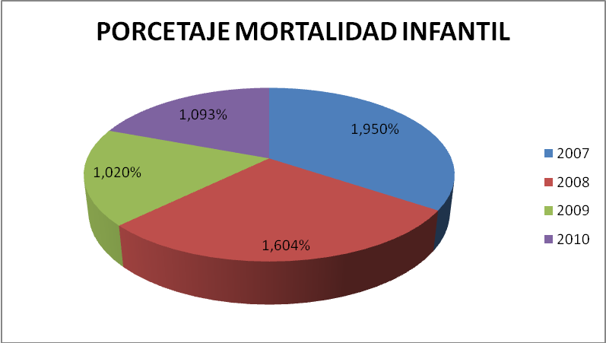
Diagnostico de salud
Mortalidad infantil:
En la grafica se ilustra el porcentaje de la mortalidad infantil por cada 1000 nacidos vivos entre los años 2007 – 2010.

Slide 23
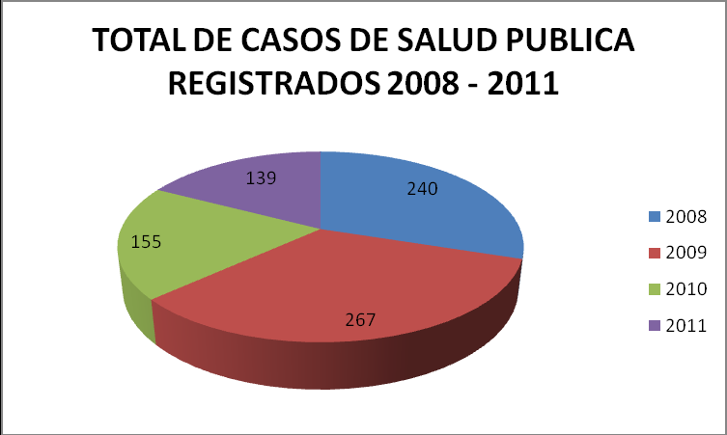
Diagnostico de salud
Numero de casos que se notificaron en el SIVIGILA en el año 2008 - 2011.

Slide 24
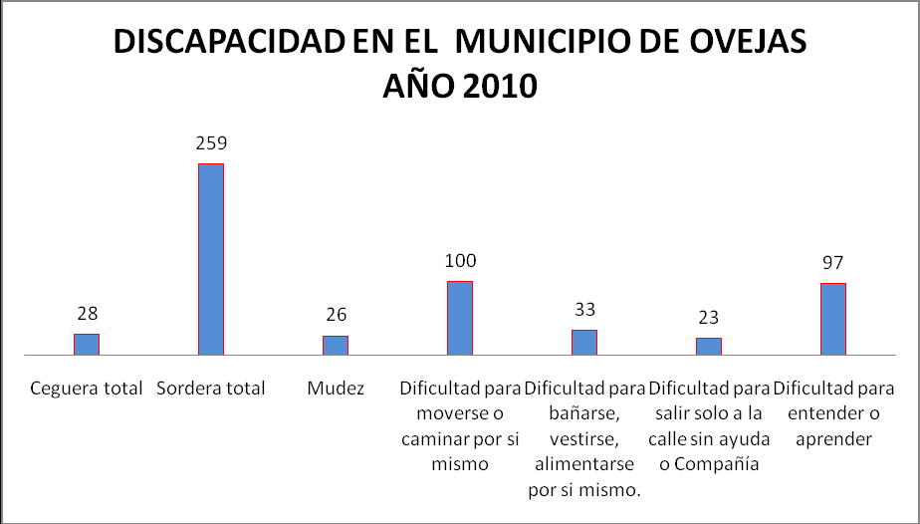
Diagnostico de salud
Discapacidades:
La secretaria municipal de desarrollo social solo cuenta con registro del año 2010.

Slide 25
Diagnostico de salud
Equipamiento en salud
Infraestructura física: no es adecuada para la atender la cantidad de usuarios por este motivo no se puede garantizar la calidad en la prestación de servicio de los usuarios.
Personal Medico: La ESE del Municipio de Ovejas cuenta con 8 médicos, 2 bacteriólogos, 3 odontólogos, 3 enfermeras profesionales, 15 auxiliares de enfermería y 5 promotores de salud, los cuales no son suficientes para la atender a los 18.000 usuarios con los que cuenta la ESE.
Equipamientos de la ESE: La ESE del Municipio de Ovejas cuenta con 2 ambulancias, de las cuales solo una de ellas tiene los equipos necesarios para la prestación de primeros auxilios. El software de citas no es el más adecuado y las historias clínicas se realizan manualmente.

Slide 26
Diagnostico de salud
Objetivo general
Incrementar los niveles de salud de la población urbana y rural del Municipio de Ovejas, mediante la prestación de servicios con calidad y eficiencia, aplicando estrategias de promoción de la salud, prevención de los riesgos y vigilancia en salud pública, contribuyendo de esta manera al mejoramiento en las condiciones de calidad de vida.

Slide 27
Diagnostico de salud
Objetivos específicos
Fortalecer y consolidar lo programas de salud publica disminuyendo los casos de enfermedades en la población del Municipio de Ovejas, en especial los casos de Leishmaniasis, dengue y VIH - Sida.
Lograr el aseguramiento en el régimen subsidiado de la población del Municipio de Ovejas, priorizando a la población víctima, en extrema pobreza, población discapacitada, etnias, NNAJ, adulto mayor y población reinsertada.
Establecer e implementar programas de auditoría con el fin de realizar seguimiento, evaluación y control de los servicios en las instituciones prestadoras de servicios de salud presentes en el municipio de Ovejas.
Incrementar la capacidad instalada y fortalecer la prestación de los servicios en salud en el municipio de Ovejas.
Establecer programas de capacitación y entrenamiento en prevención de emergencias, primeros auxilios y eventos adversos dirigidos a los líderes comunitarios del área urbana y rural del Municipio de Ovejas.
Ampliar y garantizar¸ en coordinación con el Ministerio de Salud y Protección Social, el Instituto Colombiano de Bienestar de Bienestar Familiar y organizaciones no gubernamentales especializadas, el acompañamiento psicosocial a las víctimas del conflicto, propendiendo por la reconstrucción de su proyecto de vida individual y colectiva y por su empoderamiento.

Slide 28
Diagnostico de Desarrollo de Competencias
Línea Base
El numero de estudiantes matriculados en el año 2011 fue de 6283

Slide 29
Diagnostico de Desarrollo de Competencias
En la grafica se puede visualizar la composición de la planta de personal Directivo, Docente y administrativo del Municipio de Ovejas

Slide 30
Diagnostico de Desarrollo de Competencias
Tasa de Escolaridad Año Lectivo 2011:
Tasa de Escolaridad Bruta: = (Población Matriculada/ Población Total del Municipio) X 100
(6.283 / 26.669) X 100 = 23%
El 23% del total de la población de Ovejas, está dentro del sistema educativo oficial y privado del municipio.

Slide 31
Diagnostico de Desarrollo de Competencias
Tasa de Escolaridad Neta: = (Población Matriculada / Población en Edad Escolar (5 a 17 años) ) X 100
(6.283 / 5.959 )X100 = 105.43%
El municipio de Ovejas presenta una cobertura educativa neta que excede el 100%.

Slide 32
Diagnostico de Desarrollo de Competencias
Relación alumno-docente: Cantidad Total de Alumnos/Número de Docentes
5959/256 = 23,3 Alumnos por docentes
Examinando este indicador, el municipio cuenta con una nómina de docentes suficiente para atender a su población estudiantil.

Slide 33
Diagnostico de Desarrollo de Competencias
Relación alumno por aula: Cantidad total de alumnos / Cantidad de aulas
5959/172 = 34,6 Alumnos por aula
Este indicador, nos muestra una relación de 35 alumnos por aula, lo que refleja una infraestructura instalada, insuficiente por alumno, ya que muchas de ellas están construidas con materiales del medio, como lo es la palma y el bareque, y otras, no reúnen las suficientes especificaciones técnicas de espacio, luz y ventilación que propicien ambientes pedagógicos agradables para los estudiantes, que redunden en una mejor calidad de vida y de educación para la población escolar del municipio.

Slide 34
Diagnostico de Desarrollo de Competencias
Relación estudiante por directivo docente:
Numero de estudiantes / Numero de directivos docentes
5959 / 19 = 313,6 Alumnos por Directivos docentes
Son 5.959 alumnos en edad escolar matriculados, dirigidos por 19 Directivos Docentes, entre Rectores, Directores Rurales y Coordinadores Educativos, que equivale a 313.6 alumnos por Directivos Docentes.

Slide 35
Diagnostico de Desarrollo de Competencias
Relación personal administrativo por estudiante:
Numero de estudiantes / Numero de administrativos
5959/19 = 313,6 Alumnos por administrativos
En este indicador, se muestra una deficiencia en el número de funcionarios de carácter administrativos que prestan sus servicios en las instituciones y centros educativos oficiales del municipio, reflejándose un faltante considerable de personal que preste sus servicios, especialmente personal de aseo en estos establecimientos educativos.

Slide 36
Diagnostico de Desarrollo de Competencias
Eficiencia Interna
Analizando estas cifras, el sistema educativo del municipio de Ovejas presenta una incapacidad para retener el alumnado, ya que el nivel de deserción supera la media nacional que oscila en un 5%, el del departamento de Sucre oscila en un 3,5%. La repitencia se mantiene aún alta, porque lo deseable en el sistema educativo es que no existan estudiantes que repitan el año. El principal factor de incidencia en la alta deserción escolar que se da en el municipio, tiene sus causas en el deterioro de las condiciones sociales y económicas que obligan a las familias del municipio a trasladarse a otras regiones del país, en busca de mejores condiciones de vida y oportunidades.

Slide 37
Diagnostico de Desarrollo de Competencias
Eficiencia externa:
El índice de analfabetismo en Ovejas es bastante alto, superando el 12% del total de la población, superior al 7% del promedio nacional del país. Es de resaltar que, la mayor concentración de personal analfabeta del municipio, se encuentra en el rango de edad del adulto mayor.

Slide 38
Diagnostico de Desarrollo de Competencias
Infraestructura
Locaciones que no cumplen con los estándares.
No existen laboratorio de física y químicas aptos para para la practicas de los estudiantes.
La mayoría de los establecimientos educativos no cuentan con encerramiento.
El 90% de los predios donde funcionan los establecimientos educativos no están legalizados.
Insuficientes deportivos con los que cuentan los establecimientos educativos.
Las vías de acceso a los establecimientos educativos en la zona rural se encuentran en mal estado.
Carencia de materiales didácticos acordes con las necesidades que nos impone el mundo globalizado.

Slide 39
Diagnostico de Desarrollo de Competencias
Objetivo General
Incrementar el desarrollo de las competencias, habilidades, destrezas capacidades cognitivas de los ciudadanos mejorando la calidad educativa de las instituciones del municipio, estimulando la cobertura y permanencia, propiciando ambientes sanos y agradables para la recreación, deporte y cultura.

Slide 40
Diagnostico de Desarrollo de Competencias
Objetivos específicos
Mantener la cobertura bruta escolar en las instituciones educativas de la zona urbana y rural del Municipio de Ovejas.
Disminuir la tasa deserción escolar en las instituciones educativas de la zona rural y urbana del Municipio de Ovejas.
Reducir la tasa de analfabetismo en la zona rural y urbana del municipio de ovejas.
Garantizar el acceso y la exención de todo tipo de costo académico en los establecimientos educativos oficiales en los niveles de preescolar, básica y media de la población víctima.
Propender la lectura en la población urbana y rural del Municipio de Ovejas, teniendo como prioridad a la población víctima, en extrema pobreza, etnias NNAJ, población discapacitada y reinsertada.
Mejorar la calidad educativa en las instituciones educativas de la zona rural y urbana del municipio de Ovejas.
Fomentar la práctica del deporte, la recreación y del aprovechamiento del tiempo libre en la zona urbana y rural del Municipio de Ovejas.
Establecer una política cultural que permita el fortalecimiento del Festival Nacional de Gaitas a través del fomento de escuelas de gaitas, danzas y artes, conservando de esta manera la herencia cultural del Municipio de Ovejas.

Slide 41
Diagnostico de fortalecimiento institucional y gestión publica
Zona de Consolidación
Dado que la consolidación territorial permitirá al municipio sumar esfuerzos con el nivel nacional para mejorar la seguridad y la convivencia ciudadana, fortalecer las instituciones locales y la participación comunitaria, mejorar la prestación de los servicios de salud y educación, propiciar la conectividad e integración del municipio y fomentar las actividades productivas, económicas y rurales, tales intenciones y propósitos resultan estrechamente vinculados a los objetivos de los programas y subprogramas del plan de desarrollo. En este sentido, el municipio junto con sus acciones estratégicas se convierte en socio vital del Gobierno Nacional para mejorar la calidad de vida de los habitantes del Municipio de Ovejas, proteger sus derechos fundamentales y consolidar sus capacidades institucionales y productivas en el territorio.

Slide 42
Diagnostico de fortalecimiento institucional y gestión publica
Capacidad institucional
El Municipio de Ovejas presenta dificultades en su gestión financiera, administrativa y en los mecanismos de participación. En relación a la gestión financiera, hay alta dependencia de los recursos transferidos por el nivel nacional y poca generación de recursos propios, lo que se debe a una débil cultura de pago por parte de los ciudadanos, falta de acciones efectivas de recaudo y desactualización catastral. Con respecto a la capacidad administrativa, el personal no es suficiente ni está debidamente cualificado para ejercer todas las funciones de la alcaldía.

Slide 43
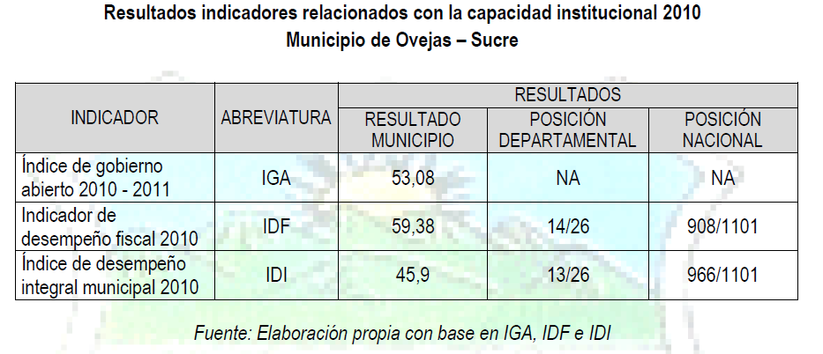
Diagnostico de fortalecimiento institucional y gestión publica

Slide 44
Diagnostico de fortalecimiento institucional y gestión publica
A continuación se relacionan las principales dificultades identificadas en el municipio:
Reporte oportuno y de calidad de información requerida por el Gobierno nacional y departamental (FUT, SISBEN, SUI, entre otros)
Estabilidad del personal (aplicación de la carrera administrativa)
Profesionalización de la planta
Disponibilidad de equipamiento como computadores, escritorios, acceso a internet
Automatización de procesos (banco de proyectos, recaudo tributario, etc.)
Funcionalidad de sistemas de información
Almacenamiento de la información (ley de archivos)
Dependencia de las transferencias de la Nación

Slide 45
Diagnostico de fortalecimiento institucional y gestión publica
Situación deseada:
Estructura administrativa apropiada
Implementación del Sistema de Gestión de Calidad y Modelo Estándar de Control Interno
Socialización y publicación de la información relacionada con la gestión de la administración (páginas web actualizadas, publicaciones, visibilización de la contratación, etc.)
Facilidades de participación e inclusión de la ciudadanía (servicio al ciudadano, presupuestos participativos, rendición de cuentas, etc.)
Autofinanciación de gastos de funcionamiento
Respaldo del servicio de la deuda
Generación de recursos propios (actualización catastral, recaudo eficaz, promoción de la industria y comercio)
Magnitud de la inversión pública (Gasto social focalizado)
Capacidad de ahorro

Slide 46
Diagnostico de fortalecimiento institucional y gestión publica
Fortalecimiento institucional
El objetivo del programa es mejorar las capacidades y los procesos de gestión requeridos para cumplir adecuadamente con las competencias y normas, y ofrecer eficaz y eficientemente los bienes y servicios a la población.
El Programa tiene como meta incrementar el puntaje obtenido en el Índice de Gobierno Abierto (IGA) de la Procuraduría General de la Nación hasta alcanzar un 100% en todas las variables e indicadores y mejorar su posición en el ranking nacional de los índices de desempeño fiscal e integral durante el período de gobierno.

Slide 47
Diagnostico de fortalecimiento institucional y gestión publica
El Fortalecimiento Institucional se ejecutará mediante los siguientes subprogramas:
Mejoramiento de la gestión fiscal del municipio: Este proyecto tiene como propósito mejorar el recaudo de recursos propios y garantizar un manejo adecuado de las finanzas municipales, para lo cual se adelantarán acciones como la modernización del estatuto de rentas, el mejoramiento de los sistemas de cobro, la actualización catastral y el mejoramiento de los sistemas de información.
Mejoramiento de capacidades: Este proyecto tiene como propósito mejorar la calidad del recurso humano de la administración, garantizar su estabilidad y formación, fortalecer la aplicación de la carrera administrativa y reforzar las instalaciones y equipos requeridos para el funcionamiento. Se gestionará el apoyo de la Escuela Superior de Administración Pública y de otras entidades que ofrezcan cursos de actualización o capacitación dirigidas a servidores públicos.

Slide 48
Diagnostico de fortalecimiento institucional y gestión publica
Mejoramiento de procesos: Este proyecto tiene como propósito mejorar los procesos básicos de la administración pública a nivel general y sectorial, tales como planeación sectorial, sistemas de información, sistemas de archivo, sistema de gestión de calidad, formulación de proyectos, consolidación de los bancos de proyectos, contratación, organización administrativa, servicio al ciudadano, gobierno en línea, control interno, seguimiento y evaluación de resultados (implementación de tableros de control), promoción de la transparencia, rendición de cuentas y audiencias públicas. Por ejemplo, se implementará la estrategia de servicio al ciudadano, se actualizará la página web del municipio y se usará el tablero de control5 para el respectivo seguimiento del plan de desarrollo.

Slide 49
Diagnostico de fortalecimiento institucional y gestión publica
Programa gestión publica participativa
El objetivo de este programa es incrementar y cualificar la participación de las organizaciones sociales y de los ciudadanos en los diferentes procesos de la gestión pública y contribuir a su fortalecimiento.
Consolidación de un modelo de gestión pública participativa: Este proyecto tiene como propósito apoyar el funcionamiento de los espacios de participación existentes, incluyendo las veedurías ciudadanas, garantizar el flujo de información sobre la gestión a dichos espacios y a la ciudadanía en general, mejorar la oferta de información mediante diferentes procedimientos y reforzar los espacios y mecanismos de rendición de cuentas a la ciudadanía.
Fortalecimiento de organizaciones sociales: Este proyecto tiene como propósito ofrecer insumos de formación, asistencia y apoyo logístico a las organizaciones sociales del municipio para el cumplimiento de sus tareas.

Slide 50
Diagnostico de fortalecimiento institucional y gestión publica
Objetivos general
Promover el desarrollo cultural para que se manifiesten todas las expresiones que hacen parte de la identidad regional, de lo étnico, de la gestión pública, de la gobernabilidad y para que la población se sensibilice hacia el crecimiento espiritual, el conocimiento, la formación de valores y el equilibrio humano con la naturaleza, ampliando su universo y su inserción material y virtual en el mundo generando en la ciudadanía una ética social protectora de los derechos humanos y la movilización de todas y todos los habitantes hacia actitudes que consoliden la convivencia y la coincidencia entre la ética, la norma social y la cultura.

Slide 51
Diagnostico de fortalecimiento institucional y gestión publica
Objetivos específicos
Involucrar a las organizaciones ciudadanas en el gobierno territorial.
Promover la rendición de cuentas.
Promoción de la inclusión del enfoque diferencial, en particular de la dimensión étnica.

Slide 52
Diagnostico de Desarrollo Territorial
Vivienda
Área Urbana
Proyecto Radicados | Ubicación | Numero de Subsidios | Modalidad
Urbanización Miami | Salida a Almagra | 80 | Construcción de vivienda nueva
Renacer II | Disperso | 51 | Atentados, Terrorismo

Slide 53
Diagnostico de Desarrollo Territorial
Ubicación | Numero de subsidios | Modalidad
Salida a Almagra | 100 | Construcción de vivienda nueva
Disperso | 100 | Vivienda saludable
Disperso | 100 | Mejoramiento

Slide 54
Diagnostico de Desarrollo Territorial
Vivienda Rural
Nombre del Proyecto | Ubicación | Numero de subsidios | Modalidad
Programa de vivienda de interés social | Don Gabriel, Chengue y Salitral | 100 | Construcción de vivienda nueva
Programa de vivienda de interés social | Pijiguay, Miramar, El Palmar, Los Andes, Villa Colombia y Pedregal | 100 | Construcción de vivienda nueva
Programa de vivienda de interés social | Loma del Banco, Osos, San Francisco y el Campin | 100 | Construcción de vivienda nueva
Programa de vivienda de interés social | El Floral, La Peña y San Rafael | 100 | Construcción de vivienda nueva
Programa de vivienda de interés social | Flor del Monte | 100 | Construcción de vivienda nueva
Programa de vivienda de interés social | Canutal y Canutalito | 100 | Construcción de vivienda nueva

Slide 55
Diagnostico de Desarrollo Territorial
Agua Potable
La situación en materia de agua en los corregimientos, veredas y caseríos, presenta como problema generalizado la inexistencia de sistema de acueductos acordes con lo estipulado por el Ministerio del Medio Ambiente, Vivienda y Desarrollo Territorial, razón por la cual se presentan inconvenientes considerables tanto en materia de salud como en la realización de sus actividades cotidianas, conllevando por consiguiente a la recurrencia de fuentes no aptas para el consumo humano, situación que afecta, en la mayoría de los casos, a la población infantil. Los caseríos y veredas en su gran mayoría, se abastecen de pozos artesianos, públicos y privados y otros de represas y jagüeyes.

Slide 56
Diagnostico de Desarrollo Territorial
Saneamiento básico
El sistema de alcantarillado fue construido por Infopal en 1975, sin embargo en 1989 fue optimizado dicho sistema. El sistema de alcantarillado está conformado en su gran mayoría por tuberías cemento de diámetro 8”, 10” y 12” pulgadas. La tubería se encuentra en mal estado, existen tramos que presentan taponamiento y deterioro total de la tubería, ocasionando la rotura de misma y rebose el agua, situación que ocurre también en las descargas de los emisarios, que vierten en los afluentes de pechilin, mancomojan, ovejita y papito, las redes conectoras del sistema de alcantarillado tiene una longitud de 25.814 metros, de las cuales el 80% está construido en tubería de 8”, el 12% en tubería de 10” y 8% en tubería 12”; el sistema cuenta con un total de 510 pozos de inspección construidos en concreto, con tapa en concreto y se encuentran en buen estado.

Slide 57
Diagnostico de Desarrollo Territorial
Sistema de Alcantarillado
el municipio no cuenta con laguna de oxidación y ni sistema de tratamiento.

Slide 58
Diagnostico de Desarrollo Territorial
Manejo de residuos
El servicio se presta a través de contrato suscrito con la empresa que maneja el aseo en la ciudad de Morroa, para que de esa manera no se convierta en un problema de higiene y salubridad que atente no solo contra la salud humana, sino también con el funcionamiento sano del medio ambiente. En la zona urbana el servicio de recolección de residuos se presta tres veces por semana, se recolectan aproximadamente 100 toneladas de residuos mensuales. En la zona rural no se cuenta con recolección de residuos y la disposición final la realizan en sitios a cielo abierto.

Slide 59
Diagnostico de Desarrollo Territorial
Equipamiento Municipal
El Municipio de Ovejas cuenta con Centro de Salud, Instituciones educativas, energía eléctrica, telefonía fija y móvil, servicio de acueducto, alcantarillado, recolección de basura, sitios para la recreación y esparcimiento, gas natural, vías. Entre las muchas carencias que hoy presenta el Municipio podemos mencionar, planta de beneficio, código urbanístico, mercado público, terminal de transporte, cementerio municipal sin espacio suficiente para dar la cristiana sepultura, escenario deportivos en pésimas condiciones, concha acústico mala condiciones, casa de la cultura inadecuada, biblioteca municipal en mal estado, parque principal deteriorado, parques sectoriales en total abandono y sede de la Alcaldía Municipal completamente deteriorada.

Slide 60
Diagnostico de Desarrollo Territorial
Vías Rurales
Ovejas – Almagra.
Plaza Pizarra – Pijiguay.
Pijiguay – Carretera Troncal de Occidente.
Pijiguay – Capiro.
Carretera Troncal de Occidente – El Charco.
Carretera Troncal de Occidente – San Francisco.
Carretera Troncal de Occidente – Loma del Banco.
Carretera Troncal de Occidente – Pedregal.
Almagra – La Ceiba.
Ceiba – Buenos Aires.
Buenos Aires – Don Gabriel.
Don Gabriel – Salitral.
Salitral – El Tesoro.
Ovejas – La Peña.
La Peña – Flor Del Monte.
Flor Del Monte – Canutal.
Canutal – Canutalito.
Canutalito – Guaimaral.
Flor Del Monte - San Rafael.
La Peña – El Floral.
Carretera Troncal de Occidente – Joney.
Joney – Naranjal.
Carretera Troncal de Occidente – La Europa.

Slide 61
Diagnostico de Desarrollo Territorial
Vías Urbanas
Es importante organizar un tránsito para vehículos y peatones, que conlleve al respeto de las normas, con este proyecto, se podrá solucionar la problemática actual del sistema.

Slide 62
Diagnostico de Desarrollo Territorial
Ambiente natural
La estructura pública ambiental integral del Municipio de Ovejas está conformado por los sistemas naturales que por diferentes razones deben ser protegidas y/o conservadas, que la conforman el Sistema Hídrico y el Orográfico, las áreas de Conservación, de Riesgos y Amenazas y las áreas de Protección Ambiental.

Slide 63
Diagnostico de Desarrollo Territorial
Sistema Hídrico
Arroyo Pechilin
En su recorrido recibe agua de varios afluentes del casco urbano como: San José, El Aguá, La Puente; desde su nacimiento hasta atravesar el área urbana. En su recorrido cruza por los Barrios El Centro, La Concepción, La María y San José.
Los afluentes del Arroyo Mancomojan
El Arroyo Ovejitas: Quien a su vez vierte sus aguas finalmente al Arroyo Mancomojan; el Arroyo Ovejitas recibe aguas de los afluentes: Arroyo Papito y el Arroyo que pasa por detrás del mercado nuevo, que en su recorrido hacia el Nororiente cruza por los Barrios Cruz de Mayo, Buenos Aires y Altos del Rosario hasta desembocar en el Ovejitas.

Slide 64
Diagnostico de Desarrollo Territorial
Áreas de conservación de recursos naturales
Arroyos
Para el caso especifico del área urbana de Ovejas, se definió una franja de 20 metros a lado y lado del borde superior de los arroyos no canalizados; Para los canalizados la franja se reduce a 10 metros a lado y lado. Esta franja debe ser recuperada para ser incorporada a la estructura pública ambiental mediante la reforestación con especies vegetales autóctonas, de rápido crecimiento y amplia cobertura vegetal.

Slide 65
Diagnostico de Desarrollo Territorial
Contaminación por vertimiento
El vertimiento de residuos líquidos provenientes del sistema de alcantarillado, convierten la red hidrográfica, especialmente los Arroyos Papito, Pechilín y Ovejitas (Afluente del Mancomojan), en colectores a cielo abierto, produciendo contaminación de todo el sistema hídrico aguas abajo, sobre un trayecto de aproximadamente 5 Km, y por ende convirtiéndose en riesgo potencial de contaminación del Acuífero Morroa, del cual se surte de agua potable la población de Ovejas.

Slide 66
Diagnostico de Desarrollo Territorial
Talleres de educación ambiental
Actividades didácticas, en contacto directo con la naturaleza y en lo posible, involucrando a las comunidades locales, su finalidad es sensibilizar y concientizar a los participantes de la importancia de las relaciones entre los diferentes elementos de la naturaleza.

Slide 67
Diagnostico de Desarrollo Territorial
Gestión del riesgo
La gestión del riesgo, hace referencia a un proceso social y político a través del cual la sociedad busca controlar los procesos de creación o construcción de riesgo o disminuir el riesgo existente con la intención de fortalecer los procesos de desarrollo sostenible y la seguridad integral de la población. Es una dimensión de la gestión del desarrollo y de su institucionalidad.

Slide 68
Diagnostico de Desarrollo Territorial
Arroyos
El área de Riesgo y Amenazas de los arroyos corresponde a las franjas de terreno de 20 metros a lado y lado de la cota de máxima inundación de los Arroyos Ovejitas, Papito, Pechilin, La Puente, San José y El Ojito e igualmente para todos los afluentes de éstos. Cuando el Arroyo está canalizado el Área de Riesgo y Amenaza se sintetiza a la franja de 10 metros a lado y lado.

Slide 69
Diagnostico de Desarrollo Territorial
Tanques de almacenamiento de acueducto
Las áreas de los cerros donde se encuentran localizados los tanques de almacenamiento de agua del sistema de acueducto (Especialmente el 1 y 2), en el cual se encuentran construidas viviendas en alto riesgo las cuales deberán ser reubicadas para evitar una tragedia en el evento de una ruptura o colapso de estos tanques, o por deslizamientos del terreno mismo. Se debe conservar una franja de retiro mínimo de 30 metros, dentro de la cual no se permitirá el establecimiento y construcción de viviendas.

Slide 70
Diagnostico de Desarrollo Territorial
Carretera troncal
El municipio de Ovejas por estar ubicado en el paso de la troncal de occidente se convierte en uno de los riesgos más latentes por la cantidad de vehículos que transportan diferentes tipos de sustancia peligrosas y por el alto grado de accidentalidad dejando unas cifras de mortalidad muy altas, de igual forma no ha estado excepto de las emergencias de origen naturales y antropicos.

Slide 71
Diagnostico de Desarrollo Territorial
Objetivo general
Reducir, bajo principios de equidad, sostenibilidad ambiental y accesibilidad, el déficit cualitativo y cuantitativo de vivienda, espacio público, servicios públicos domiciliarios, vías y conectividad en las comunidades urbanas y rurales de Ovejas, creando de esta forma desarrollo Integral y sostenibilidad del Hábitat para la Generación de Confianza y Compromiso Social para la prosperidad.

Slide 72
Diagnostico de Desarrollo Territorial
Objetivos específicos
Ampliar la cobertura en procesos de rehabilitación y mejora de vivienda -
Plan terraza-
Disminuir el número de viviendas en zonas de riesgo, en proceso de legalización
Aumentar la cobertura en programas de vivienda de interés social -SISBEN estratos 1; 2 y población desplazada (todo lo anterior en las zona urbana.
Incrementar la cobertura y calidad del servicio de acueducto.
Incrementar la cobertura y calidad del servicio de alcantarillado.
Mejorar la gestión integral de residuos.
Implementar el tratamiento de aguas residuales.
Recuperar zona de reserva forestal.
Proteger las cuencas abastecedoras
Fortalecer la reglamentación y normalización de uso del suelo en zonas de riesgo mitigable y no mitigable.
Recuperación de la infraestructura del Municipio.
Incrementar el acceso a las TIC’s mediante el uso de la sala virtual de la Biblioteca Municipal, Casa de la Cultura y Centros e Instituciones Educativas.
Mejorar la calidad de la señal del servicio a internet en los centros educativos del municipio a través de la fibra óptica.
Promover el uso de herramientas Tics en la comunidad como un medio para incrementar la participación ciudadana y rendición de cuentas para el fortalecimiento institucional.
Promover la implementación concertada de estrategias para la prevención en zonas de riesgo urgente, que incluya la gestión pública local, la cooperación internacional y las organizaciones de la sociedad civil.

Slide 73
Diagnostico de Desarrollo Económico
Propender por un modelo integral de desarrollo que al menos comparta tres criterios fundamentales, que sea sustentable, es decir que genere amigabilidad con el medio ambiente y el entorno social, que presente sostenibilidad en el territorio, que sea incluyente, participativo, y solidario y que financieramente se pueda mantener en el territorio generando sinergias de productividad, competitividad y bienestar para los pobladores.

Slide 74
Diagnostico de Desarrollo Económico
Propender por un modelo integral de desarrollo que al menos comparta tres criterios fundamentales, que sea sustentable, es decir que genere amigabilidad con el medio ambiente y el entorno social, que presente sostenibilidad en el territorio, que sea incluyente, participativo, y solidario y que financieramente se pueda mantener en el territorio generando sinergias de productividad, competitividad y bienestar para los pobladores.

Slide 75
Diagnostico de Desarrollo Económico
Nuestro norte debe ser la construcción de una política pública encaminada a promover la cultura del emprendimiento y la identificación de nuevas alternativas de generación de ingresos para beneficio de la población más afectada por la pobreza en el marco de una política activa de empleo.

Slide 76
Diagnostico de Desarrollo Económico
Esto demuestra un elevado nivel de desempleo o de trabajo informal que existe en le Municipio.

Slide 77
Diagnostico de Desarrollo Económico
Esto demuestra un elevado nivel de desempleo o de trabajo informal que existe en le Municipio.

Slide 78
Diagnostico de Desarrollo Económico
Industria
No están definidos los canales de comercialización, de abastecimiento y sistemas de transporte que faciliten el acceso a los mercados. Los procesos de transferencia, adaptación y aplicación de tecnología son incipientes (Decreto 2980 de 2004). Hace falta una infraestructura de servicios y soporte para realizar las actividades de post-cosecha y comercialización.

Slide 79
Diagnostico de Desarrollo Económico
La comercialización, como proceso complementario e integral de la actividad productiva, es deficiente, débil y desorganizada, debido a la alta atomización de la oferta agrícola y a su baja productividad. La presencia de numerosos intermediarios reduce la participación y poder de negociación del productor en la determinación de los precios y en la contratación del transporte del producto. La falta de infraestructuras adecuadas para el manejo post-cosecha de los productos dificulta la comercialización y disminuye la rentabilidad. No se han desarrollado acuerdos estratégicos entre productores y comercializadores. Los que existen son muy débiles o están en proceso de consolidación.

Slide 80
Diagnostico de Desarrollo Económico
Generación de ingresos
Bajo crecimiento económico
Bajo nivel de Competitividad
Desempleo
Baja Inclusión social
Informalidad

Slide 81
Diagnostico de Desarrollo Económico
El bajo nivel de crecimiento económico y la limitada capacidad de generar empleo de buena calidad, han estimulado la economía informal como una forma alternativa de subsistencia o de reducción de costos. Desde los años noventa, el trabajo informal y el subempleo vienen ganando en participación dentro de la población que se considera ocupada.

Slide 82
Diagnostico de Desarrollo Económico
Ovejas deriva su economía, del empleo temporal y por cosechas, dos veces al año puede la población acceder a una oferta de trabajo y de ingresos provenientes de la agricultura y juegos de azar (rifas) que se sortean diariamente en el municipio generando empleos informales. (Según estudios socioeconómicos de la región montes de María PNUD 2006).

Slide 83
Diagnostico de Desarrollo Económico
Economía del Municipio
Actualmente en la Secretaria de Hacienda Municipal de Ovejas se encuentran registradas 239 establecimiento comerciales, lo que significa que la comercialización de servicios es la segunda vocación productiva de los habitantes del Municipio de Ovejas, después de la Agricultura.

Slide 84
Diagnostico de Desarrollo Económico
Sector agropecuario
Es importante resaltar que en entre los años 2002 – 2010, la producción de tabaco negro disminuyo aproximadamente en un 70% su producción creando una inestabilidad económica tanto en el sector rural como urbano, ya que esta es la principal fuente de empleo en el municipio.

Slide 85
Diagnostico de Desarrollo Económico
Vocación productiva – Montes de María
a) Cultivos permanentes: Aguacate, Cacao, Coco, Guayaba Dulce, Limón criollo, Mango, Maderables, Naranja Dulce, Palma Aceitera.
b) Cultivos Semi-permanentes: Plátano, Ají Dulce, Ají picante, Caña panelera, Maracuyá.
c) Cultivos transitorios: Algodón, Ajonjolí, Arroz con riego, Arroz con secado manual, Berenjena, Frijol, Melón, Maíz amarillo tradicional, Maíz amarillo mecanizado, Maíz blanco tradicional, Ñame, Patilla, Yuca comestible, Yuca Industrial, Tabaco negro, Tabaco rubio.

Slide 86
Diagnostico de Desarrollo Económico
Cadenas productivas decretadas en los Montes de María
Ñame
Yuca
Maíz
Plátano
Apícola
Piscicultura
Artesanías
Ajonjolí
Cacao
Aguacate

Slide 87
Diagnostico de Desarrollo Económico
Áreas sembradas
Partiendo del año 2003 se inicia un incremento gradual pero sostenido del área sembrada, con la excepción del 2006 cuando estas cayeron un 39,8% en relación con el año inmediatamente anterior y su participación pasó de 11,8% a 7,1%. En el período 2006-2007 se evidencia un significativo incremento del 77%, lo que significó un incremento de la participación anual en el área total del territorio de 7,1% al 12,5%.

Slide 88
Diagnostico de Desarrollo Económico
Áreas cosechadas
Entre 2003 y 2008 se evidencia un crecimiento promedio total del 32,5%. Es necesario resaltar que la participación anual de las hectáreas cosechadas en relación con el total del área del territorio montemariano se ha mantenido entre el 9,2% y el 12,1% durante el período analizado.

Slide 89
Diagnostico de Desarrollo Económico
Participación de cultivos en el área total cosechada Los cultivos con mayor área cosechada durante el 2007 corresponden a los productos de mayor importancia en la dieta alimentaria de la población monte mariana.
Se observa que el maíz tradicional el cultivo que mayor área cosechada presentó con el 37% del total; continúan la yuca con el 23%, el ñame con el 21% y el aguacate con el 10%. El arroz manual ocupa el último lugar, a pesar de la importancia que este cereal tiene en la dieta alimenticia de los pobladores.

Slide 90
Diagnostico de Desarrollo Económico
Actividad ganadera
La producción ganadera muestra un crecimiento sostenido en los Montes de María: entre 2003 y el 2008 el hato ganadero creció un 11,8%. San Onofre presenta un crecimiento del 8,8%, Ovejas del 21,9%, El Carmen de Bolívar del 70,8% y San Jacinto del 124,3%.

Slide 91
Diagnostico de Desarrollo Económico
Objetivo general
Incrementar la productividad de la economía rural aprovechando la vocación y diversificación agrícola y pecuaria, a través del fomento de formas asociativas que permitan un desarrollo sostenible y en armonía con el ambiente, que sean capaces de generar fuentes de empleos.

Slide 92
Diagnostico de Desarrollo Económico
Objetivos estratégicos
Reducir la informalidad laboral.
Reducir el desempleo.
Reducir el trabajo infantil (5 y 17 años).
Promover el emprendimiento empresarial.
Promover la creación de empresas asociativas para el sector rural.
Fortalecer el sector agrícola en el marco de un desarrollo sostenible y en armonía con el ambiente.

